Slide 1
VECTOR

Slide 2
NỘI DUNG
Cấu trúc tuyến tính, phi tuyến
Kiểu dữ liệu vector
Các ứng dụng của vector
Cài đặt vector bằng mảng
Phát triển mảng
Bộ lặp

Slide 3
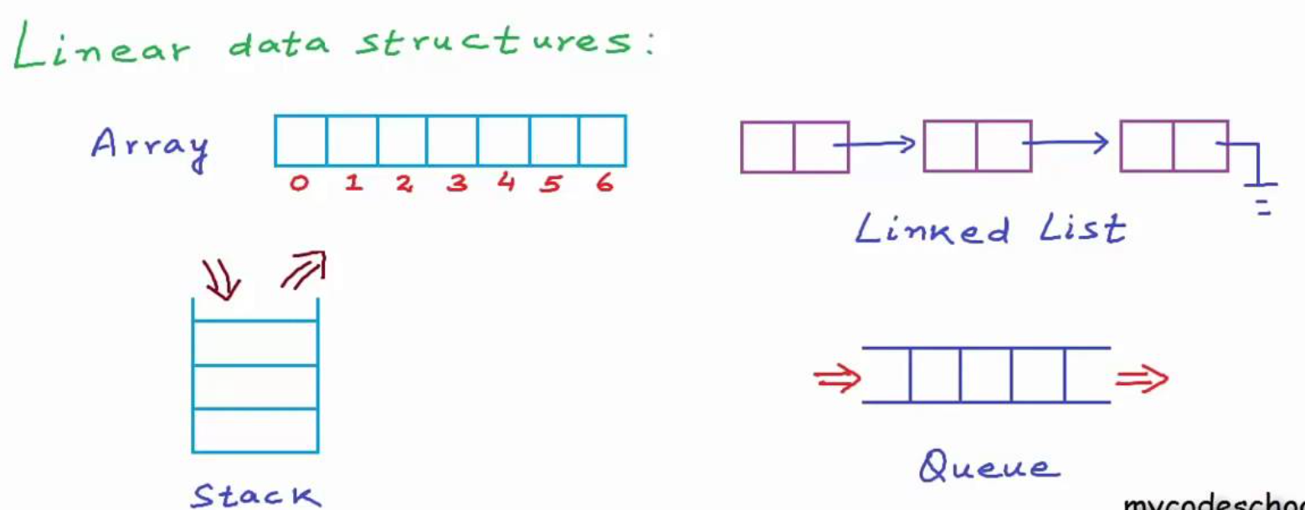
CẤU TRÚC TUYẾN TÍNH, PHI TUYẾN
Cấu trúc dữ liệu tuyến tính là một cấu trúc mà các phần tử dữ liệu được liên kết với nhau tuần tự. Một phần tử chỉ kết nối với
một phần tử trước và một tử sau.
Bằng cách tổ chức như vậy, ta có thể duyệt qua các phần tử của nó trong một lần chạy.
Ví dụ: list, vector, stack, queue

Slide 4
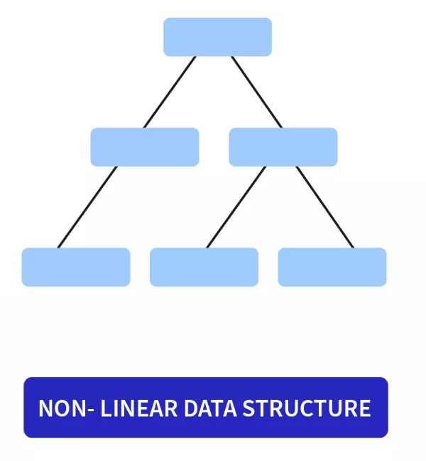
CẤU TRÚC TUYẾN TÍNH, PHI TUYẾN
Cấu trúc dữ liệu phi tuyến là một cấu trúc mà các phần tử dữ liệu được liên kết với nhau thứ tự tuyến tính. Một phần tử có thể kết nối với nhiều phần tử trước, sau.
Ví dụ: tree, graph

Slide 5
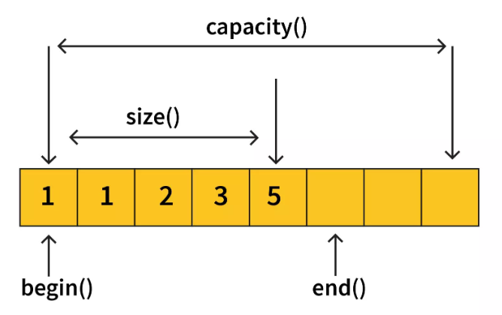
KIỂU DỮ LIỆU VECTOR
Vector là một loại cấu trúc dữ liệu mạnh mẽ và linh hoạt, được cung cấp bởi thư viện chuẩn (<vector>). Nó thuộc nhóm cấu trúc dữ liệu tuyến tính và là một trong những lớp dữ liệu quan trọng nhất trong lập trình C++ nhờ tính năng động và hiệu quả của nó.

Slide 6
KIỂU DỮ LIỆU VECTOR
Kích Thước Động: Vector có thể thay đổi kích thước trong thời gian thực. Bạn có thể thêm hoặc xóa phần tử mà không cần phải xác định kích thước trước.
Truy Cập Ngẫu Nhiên (Random Access): Bạn có thể truy cập bất kỳ phần tử nào của vector trực tiếp thông qua chỉ số, tương tự như trong mảng.
Quản Lý Bộ Nhớ: Vector tự động quản lý bộ nhớ. Khi kích thước của vector thay đổi, bộ nhớ được cấp phát hoặc giải phóng tự động.
Hiệu Suất Tốt: Thao tác thêm phần tử vào cuối vector (sử dụng push_back) là rất nhanh chóng. Tuy nhiên, việc chèn hoặc xóa phần tử ở giữa vector có thể tốn thời gian vì phải dịch chuyển các phần tử khác.

Slide 7
KIỂU DỮ LIỆU VECTOR
Khai báo:
vector<T> vec_name(n);
vector<T> vec_name(n, value);
T arr = {a1, a2, .., an};
vector<T> vec_name(arr, arr + n);
vector<T> vec_name(arr, arr + sizeof(arr)/sizeof(T));

Slide 8
KIỂU DỮ LIỆU VECTOR
Các nhóm thao tác của Vector:
Modifiers
Iterators
Capacity
Element access

Slide 9
KIỂU DỮ LIỆU VECTOR
Modifiers
o assign(int size, int value);
o pop_back();
o insert(position, value);
o erase(position);
o erase(start-position, end-position);
o emplace(position, element);
o emplace_back();
o emplace_back(value);
push_back(value);
o swap(vector);
Swap(a, b);
o clear();

Slide 10
KIỂU DỮ LIỆU VECTOR
Iterators
o vector<int>::iterator vec_it;
o begin()
o end()
o vector<int>::reverse_iterator vec_it;
o rbegin()
o rend()

Slide 11
KIỂU DỮ LIỆU VECTOR
Capacity
o size() ;
o max_size() ;
o capacity() ;
o resize(n) ;
o resize(int n, int value) ;
o empty() ;
o shrink_to_fit() ;
o reserve(n) ;

Slide 12
KIỂU DỮ LIỆU VECTOR
Element access
o at(position);
o data()
o front()
o back()
o []

Slide 13
CÁC ỨNG DỤNG CỦA VECTOR
Ứng dụng trực tiếp
Lưu trữ tập hợp các đối tượng (cơ sở dữ liệu đơn giản)
Ứng dụng gián tiếp
Cấu trúc dữ liệu bổ trợ cho các thuật toán
Thành phần của các cấu trúc dữ liệu khác

Slide 14
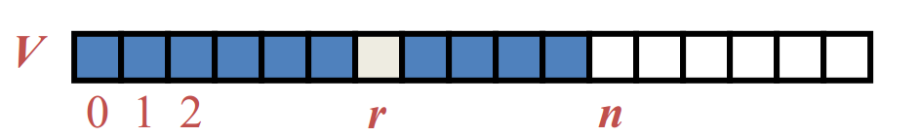
CÀI ĐẶT VECTOR BẰNG MẢNG
Khởi tạo mảng:
Một con trỏ để trỏ đến mảng động V. Mảng này sẽ được sử dụng để lưu trữ các phần tử của vector.
Một biến để lưu kích thước hiện tại của mảng (size), và một biến để lưu sức chứa tối đa của mảng (capacity).

Slide 15
CÀI ĐẶT VECTOR BẰNG MẢNG
Cung cấp các phương thức cơ bản:
Thêm phần tử (push_back): Kiểm tra xem mảng hiện tại có đủ sức chứa để thêm phần tử mới không, nếu không đủ, tăng kích thước của mảng. Sau đó thêm phần tử vào mảng và cập nhật kích thước.
Truy cập phần tử (operator[] ): Cung cấp phương thức để truy cập phần tử tại chỉ số nhất định, với kiểm tra lỗi nếu chỉ số nằm ngoài phạm vi của mảng.
Truy cập phần tử đầu tiên và cuối cùng (front, back): Phương thức để truy cập phần tử đầu tiên và cuối cùng của vector. Đảm bảo kiểm tra nếu vector rỗng.
Lấy số phần tử (size): Cung cấp phương thức để trả về số lượng phần tử hiện tại trong vector.
Kiểm tra nếu vector rỗng (empty): Cung cấp phương thức để kiểm tra xem vector có chứa bất kỳ phần tử nào không.
Xóa tất cả các phần tử (clear): Cung cấp phương thức để xóa tất cả các phần tử trong vector, thường bằng cách đặt kích thước về 0.

Slide 16
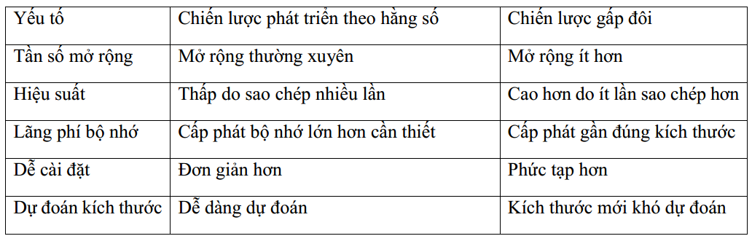
PHÁT TRIỂN MẢNG
Khi thực hiện phép toán. Nếu mảng đầy sẽ dẫn đến xảy ra lỗi. Để có thể thêm phần tử đó vào ta phải mở rộng mảng.
Có hai chiến lược để có thể mở rộng mảng:
- Chiến lược phát triển theo hằng số: Tăng thêm kích thước mảng theo một hằng số c
- Chiến lược gấp đôi: Tăng gấp đôi số phần tử hiện có của mảng

Slide 17
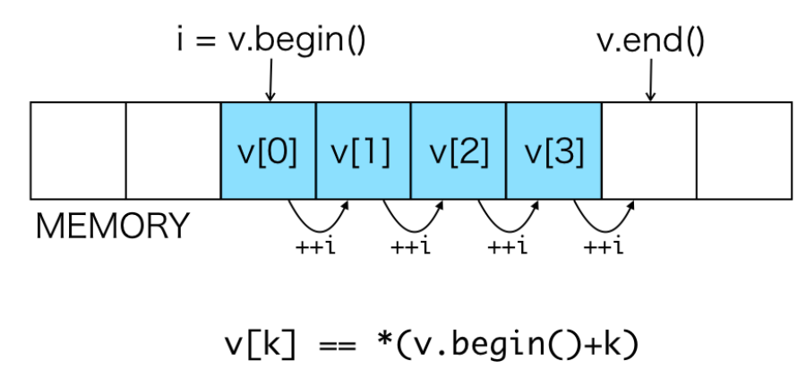
BỘ LẶP (ITERATOR)
Iterator, hay còn gọi là bộ lặp, là một đối tượng trong lập trình cung cấp cách để duyệt qua các phần tử trong một cấu trúc dữ liệu, chẳng hạn như mảng, danh sách, hay vector, mà không cần biết chi tiết về cách dữ liệu được tổ chức bên trong.
Iterator cho phép người dùng truy cập và duyệt qua các phần tử của một cấu trúc dữ liệu theo cách tuần tự và nhất quán. Nó tách biệt việc duyệt qua các phần tử khỏi cấu trúc dữ liệu cụ thể, do đó hỗ trợ việc thay đổi cấu trúc dữ liệu mà không làm thay đổi mã duyệt qua.

Slide 18
BỘ LẶP (ITERATOR)
Iterator thường có các thành phần sau:
begin() : Trả về một iterator trỏ đến phần tử đầu tiên của cấu trúc dữ liệu.
end() : Trả về một iterator trỏ đến vị trí ngay sau phần tử cuối cùng của cấu trúc dữ liệu (thường được sử dụng để xác định điểm dừng của vòng lặp).
operator*: Truy cập giá trị của phần tử mà iterator đang trỏ đến.
operator++: Di chuyển iterator đến phần tử tiếp theo trong cấu trúc dữ liệu.
operator!=: So sánh hai iterator để kiểm tra xem chúng có trỏ đến cùng một vị trí hay không.

Slide 19
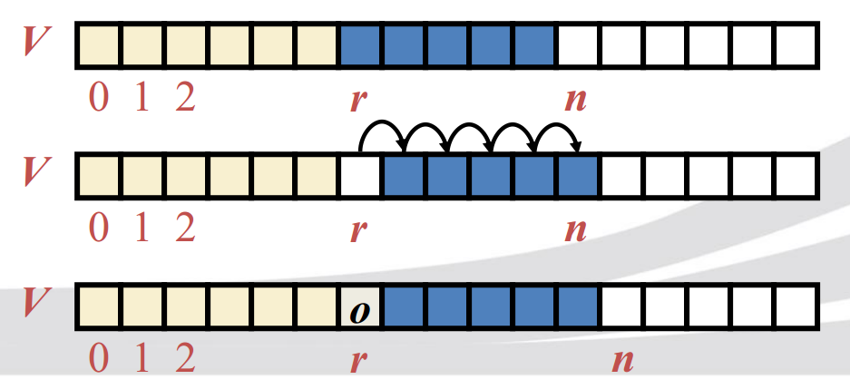
BỘ LẶP (ITERATOR)
Chèn thêm phần tử
iterator insert (const_iterator position, const value_type& val)
Chúng ta cần tạo một ô mới có chỉ số r bằng cách đẩy n - r phần tử từ
V[r], ..., V[n - 1] về sau 1 vị trí
Trong trường hợp xấu nhất (r = 0), phép toán thực hiện trong thời gian O(n)

Slide 20
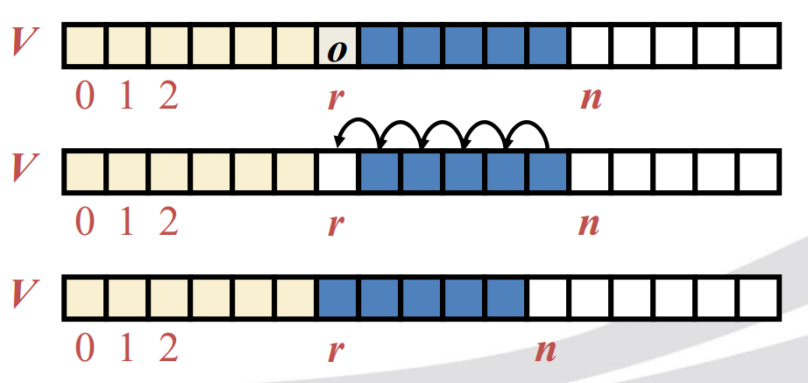
BỘ LẶP (ITERATOR)
Loại bỏ phần tử
Phép toán iterator erase (const_iterator position) chúng ta cần đẩy n - r - 1 phần tử từ V[r + 1], ..., V[n - 1] về trước một vị trí
Trong trường hợp xấu nhất (r = 0), phép toán thực hiện trong thời gian O(n)

